Slide 1
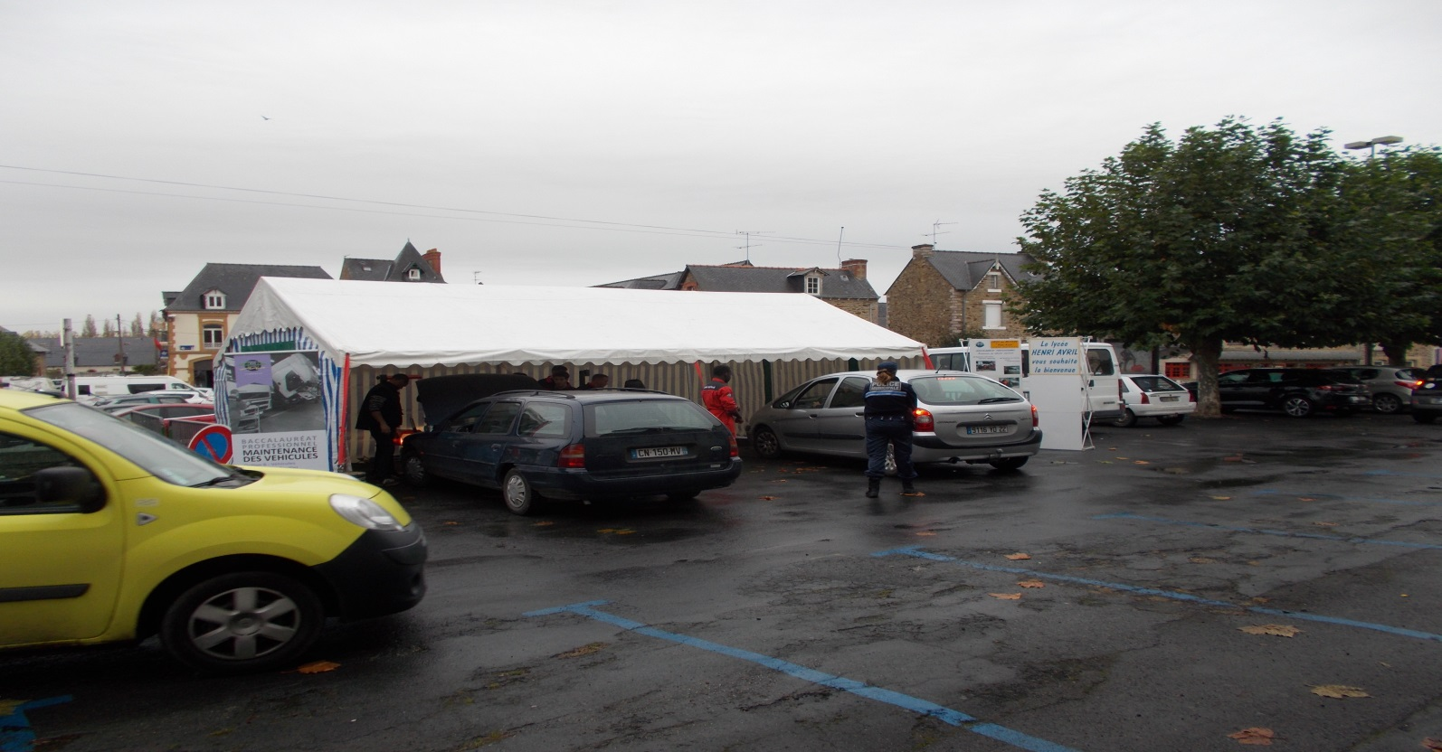
Opération « voir et être vu » Lycée Henri Avril et Mairie de Lamballe 17 octobre et 07 novembre 2017
Installation sur le parking de l’ancienne caserne de pompiers avec les élèves de 1ère et terminale bac pro VTR

Slide 2
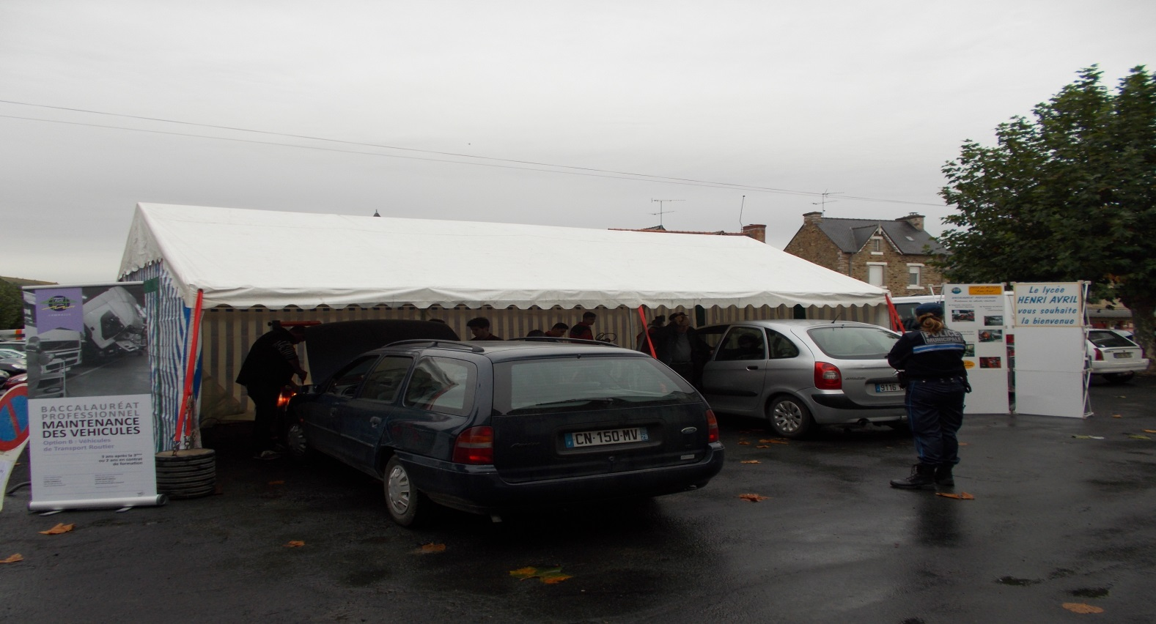
Opération « voir et être vu » Lycée Henri Avril et Mairie de Lamballe 17 octobre et 07 novembre 2017
La circulation est assurée par la Police Municipale de Lamballe

Slide 3
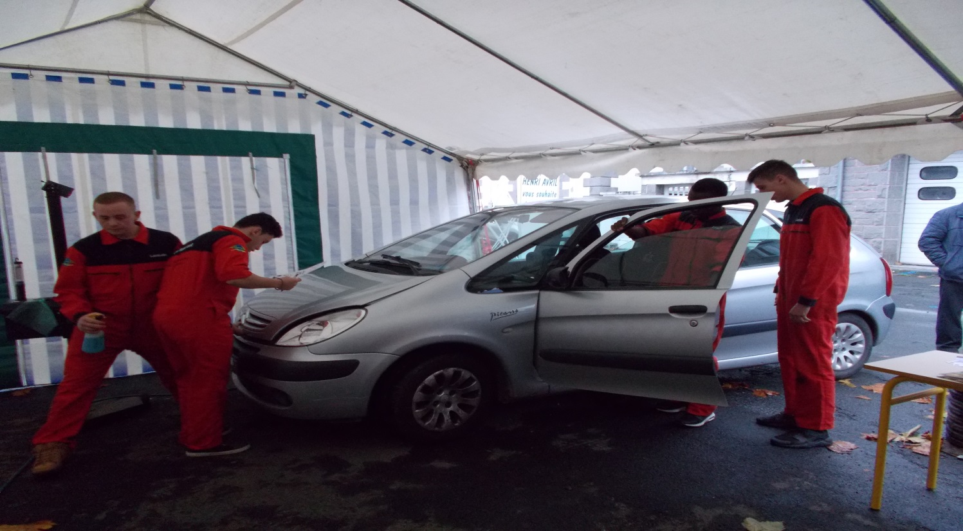
Opération « voir et être vu » Lycée Henri Avril et Mairie de Lamballe 17 octobre et 07 novembre 2017
La prise en charge est rapide et efficace, par 4 élèves

Slide 4
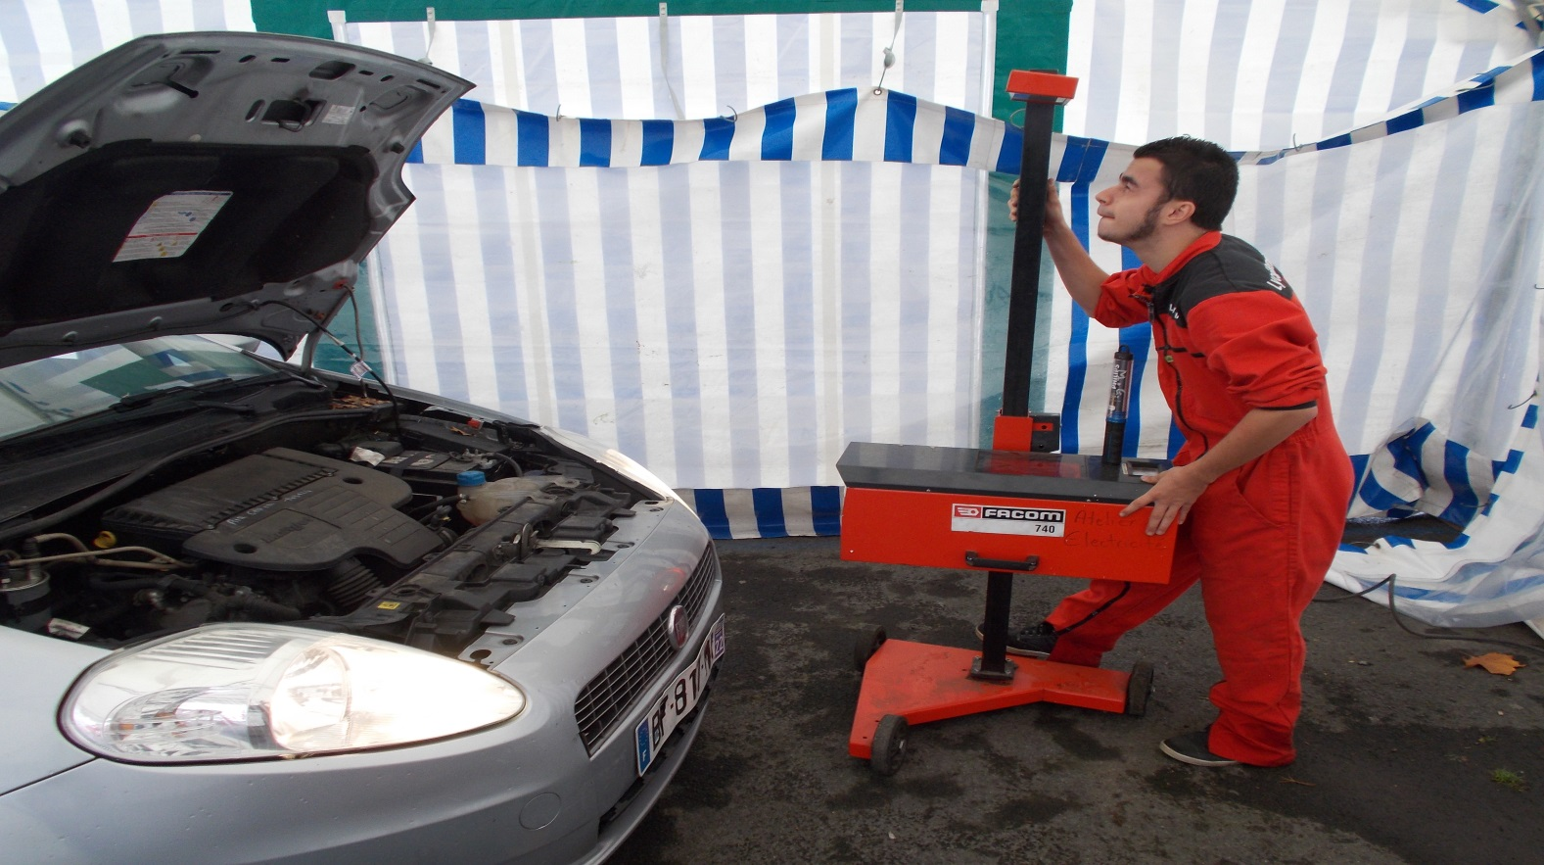
Opération « voir et être vu » Lycée Henri Avril et Mairie de Lamballe 17 octobre et 07 novembre 2017
Un poste réglage des optiques des véhicules

Slide 5
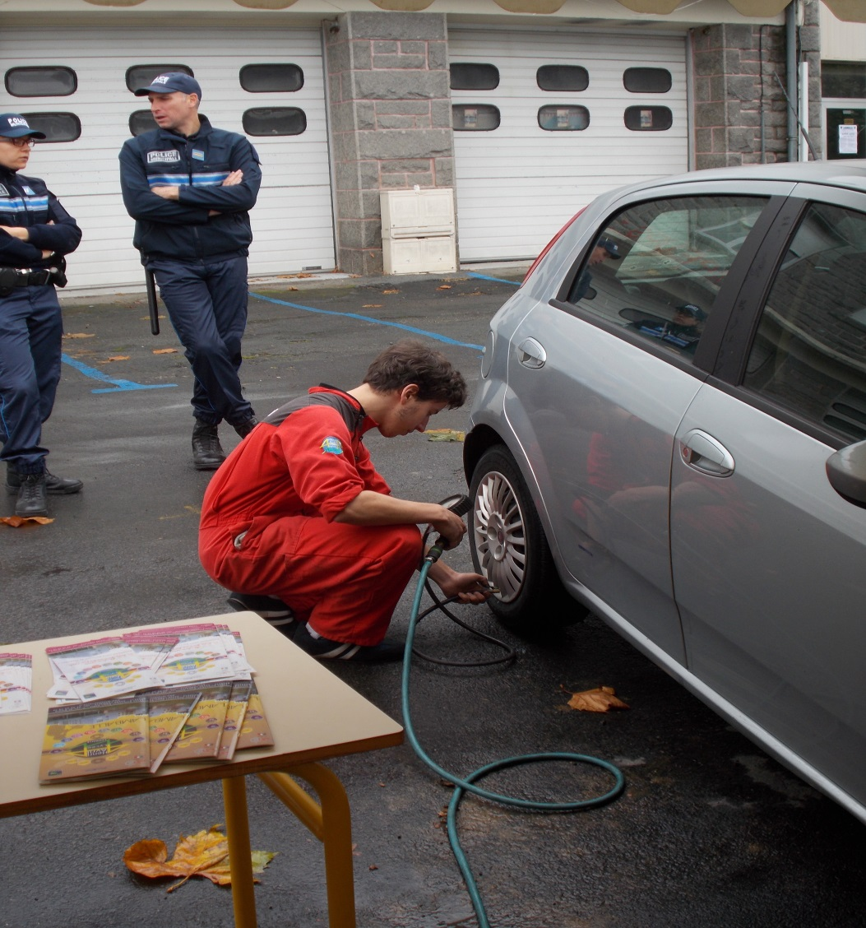
Opération « voir et être vu » Lycée Henri Avril et Mairie de Lamballe 17 octobre et 07 novembre 2017
un poste gonflage des pneumatiques et vérification des niveaux

Slide 6
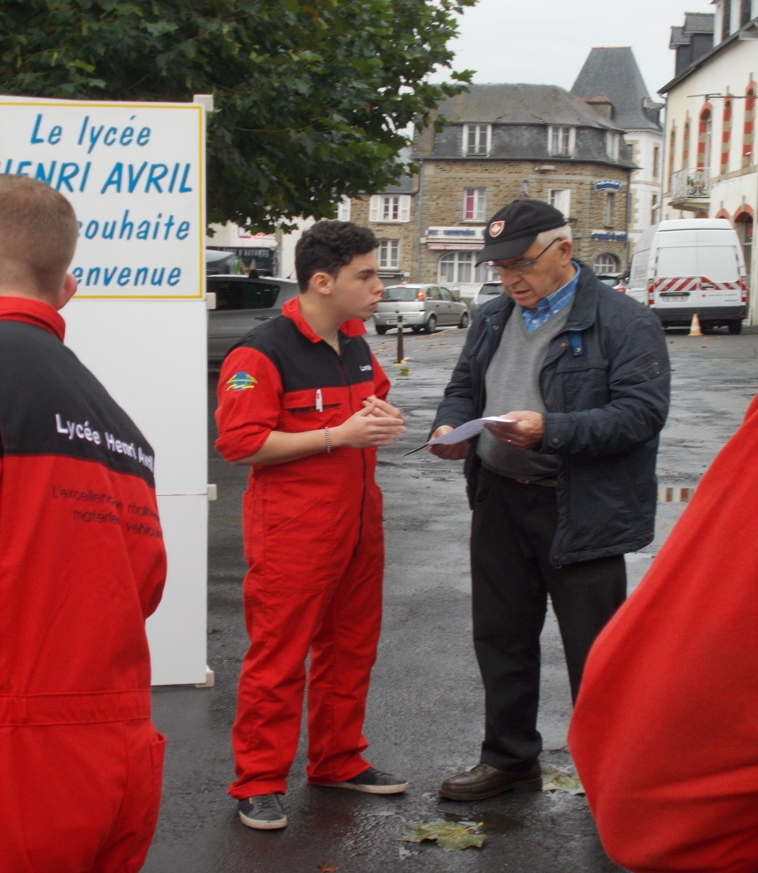
Opération « voir et être vu » Lycée Henri Avril et Mairie de Lamballe 17 octobre et 07 novembre 2017
Un compte rendu est effectué par les élèves au conducteur

Slide 7
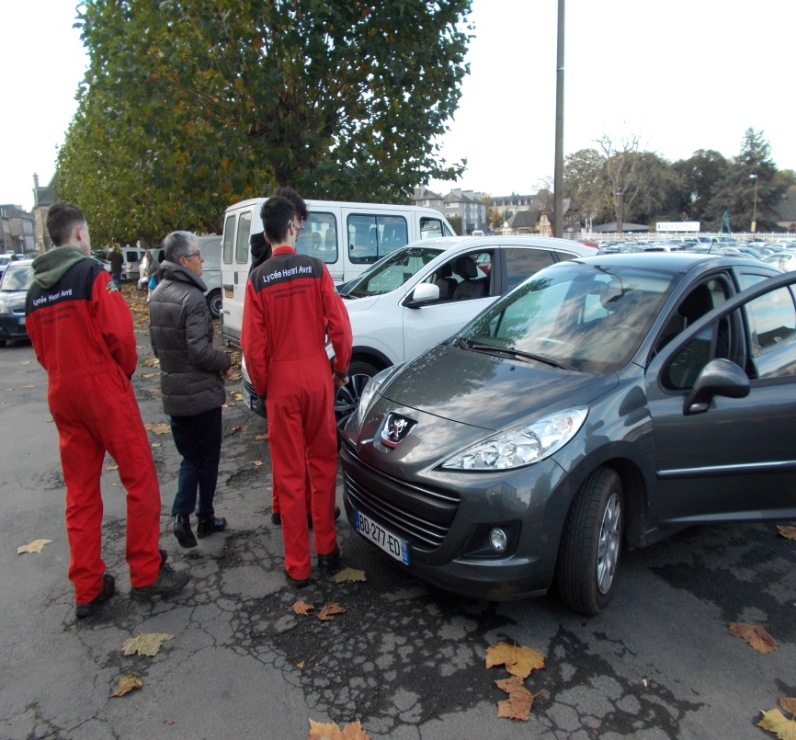
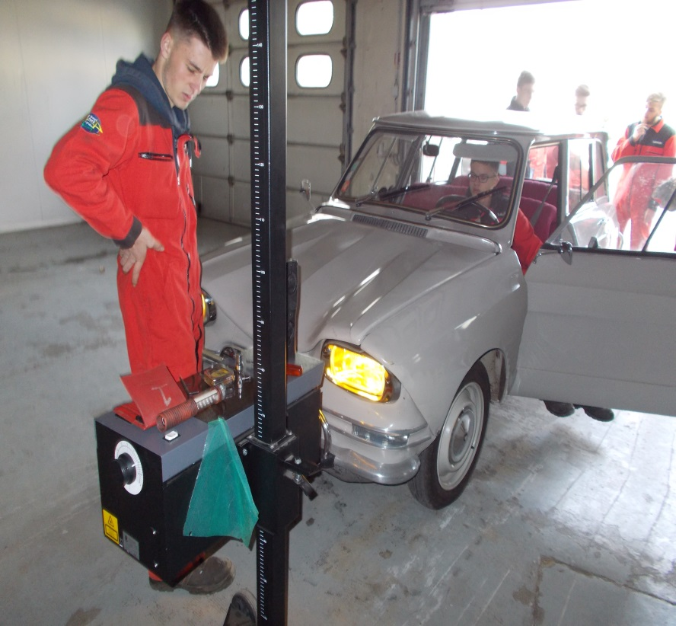
Opération « voir et être vu » Lycée Henri Avril et Mairie de Lamballe 17 octobre et 07 novembre 2017
C’est près de 70 véhicules tout âge qui ont été vérifiés sur ces deux demies journées

